Slide 1
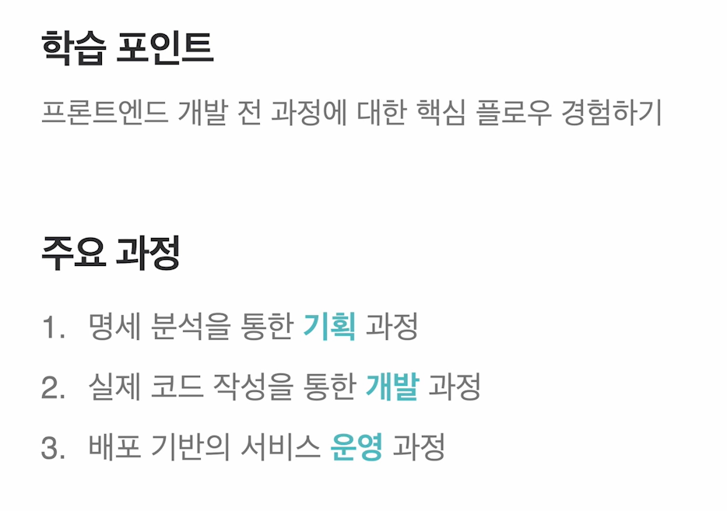
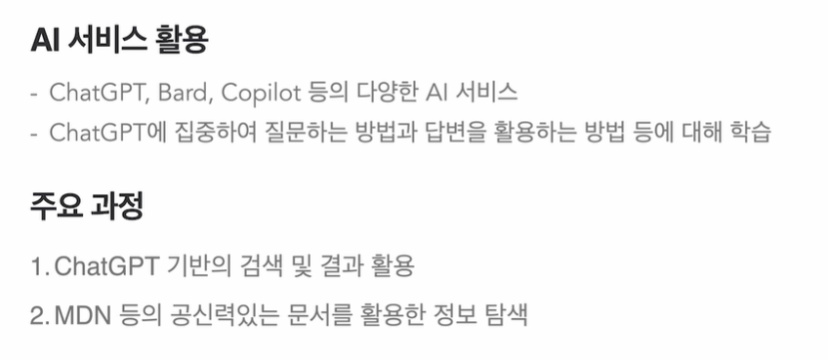
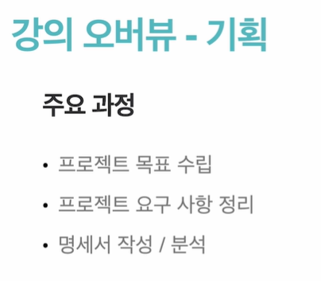
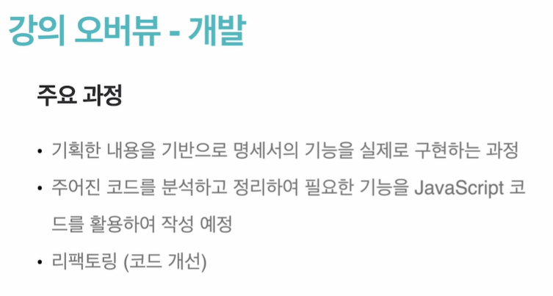
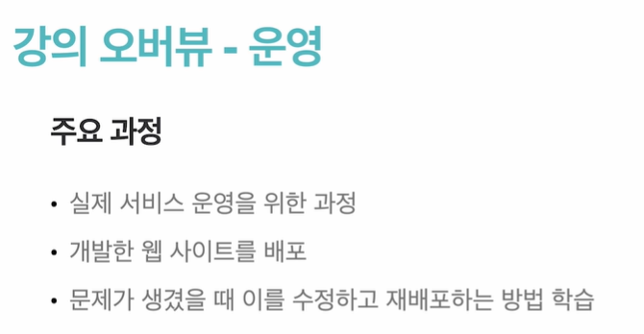
프론트엔드 개발 전 과정에 대한 ‘핵심’플로우 경험

Slide 2
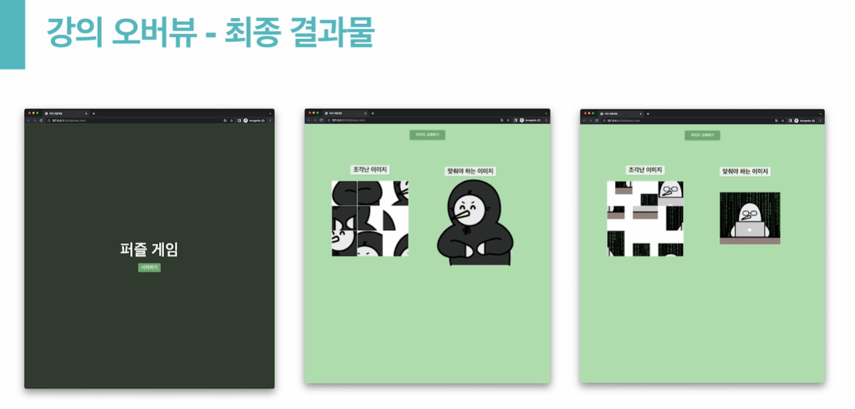

Slide 3
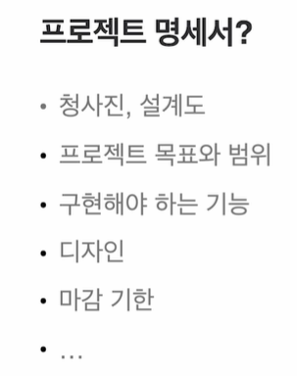
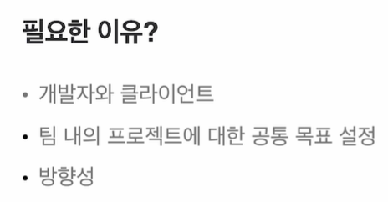
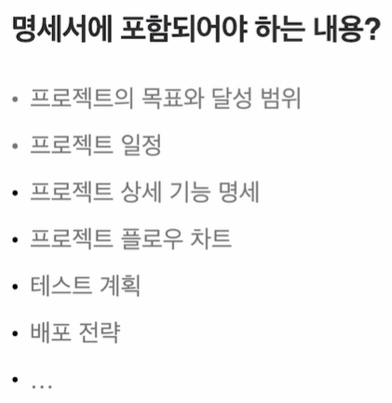
프론트엔드, 프로젝트 명세서란?

Slide 4
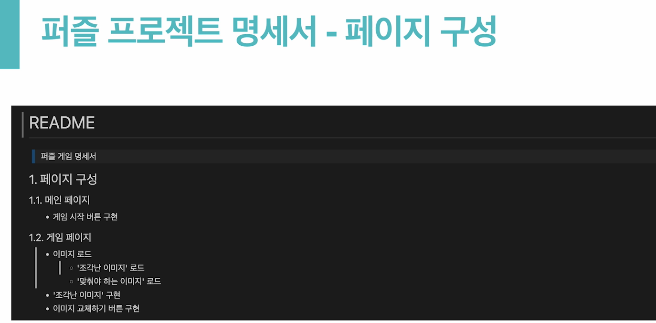
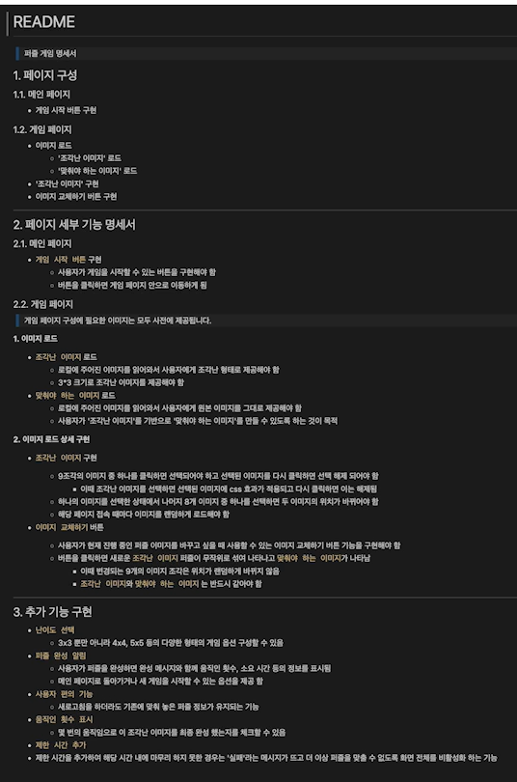
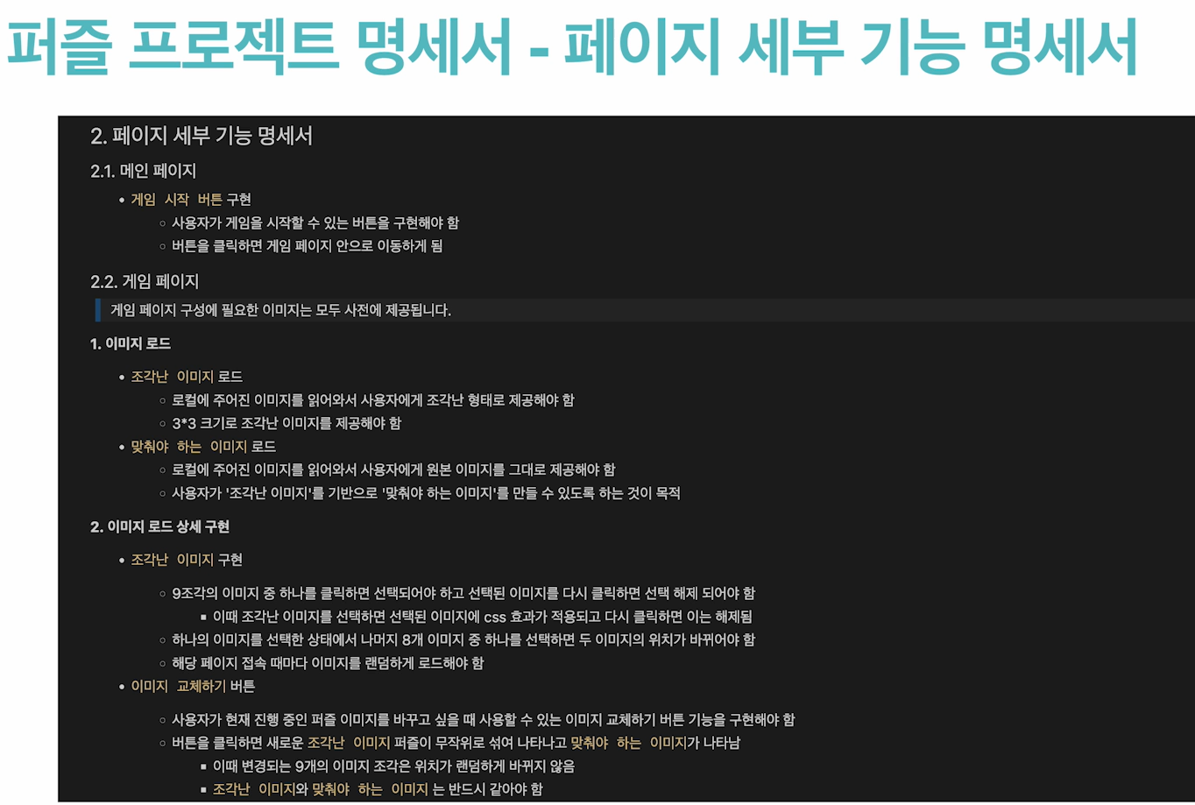
프론트엔드, 퍼즐 게임 프로젝트 명세서1

Slide 5
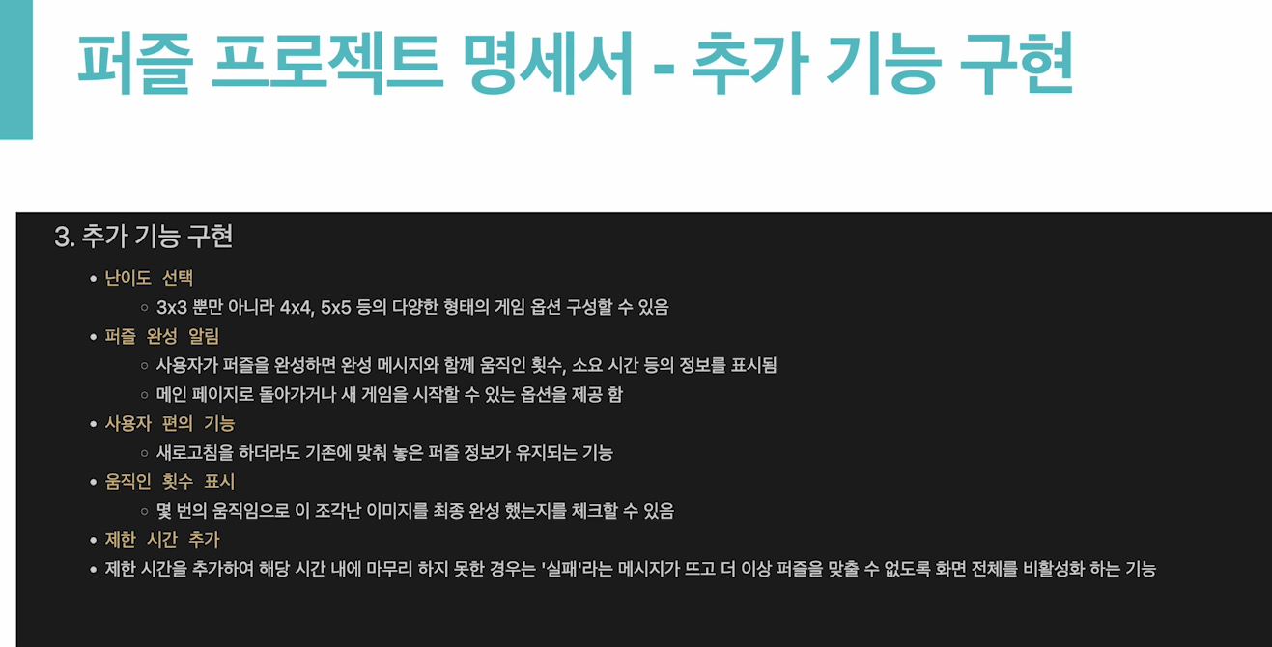
프론트엔드, 퍼즐 게임 프로젝트 명세서2

Slide 6
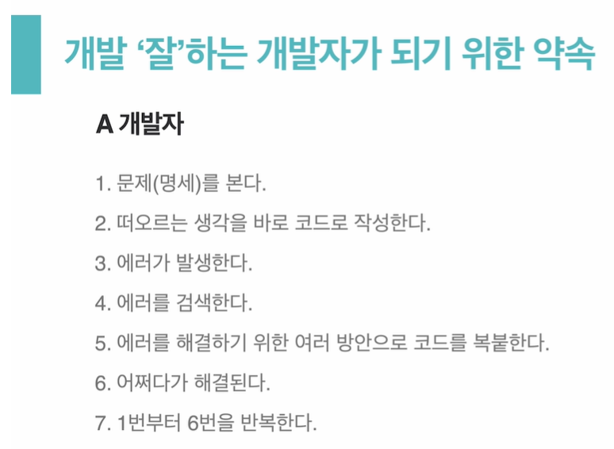
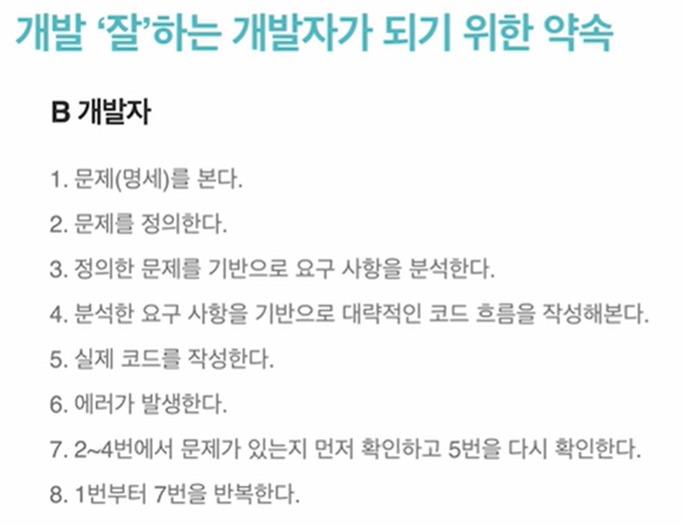
프론트엔드, 개발’잘’하는 개발자가 되기 위한 약속
나는 B 개발자에 속함
A 보다는 B

Slide 7
프론트엔드, 베이스 코드 기반으로 ‘무엇’을 개발해야 하는지 살펴보기
1.ChatGPT
2.MDN 문서로 검증

